Slide 1
WWFT – Hoe beheers je de risico’s?
11 april 2023
Merijn van Leeuwen, m.vanleeuwen@ft-advocaten.nl, 06 21 424 617

Slide 2
Voorstellen
Fiscaal advocaat;
Formeel belastingrecht;
Fiscaal strafrecht;
Witwassen, valsheid in geschrifte
WWFT-zaken;
Bibob-zaken.

Slide 3
Inhoud
Wanneer WWFT van toepassing?
Risicomanagement
Cliëntonderzoek incl. UBO(-register) en PEP
Ongebruikelijke transacties
Bewaren van gegevens
Opleiding

Slide 4
Juridisch kader

Slide 5
Wat is witwassen?
Witwassen = Vermengen illegale + legale geldstromen
2021
1,2 miljoen WWFT meldingen
⟶ waarvan 96.676 verdacht verklaard
⟶ Totale waarde: EUR 15,3 miljard

Slide 6
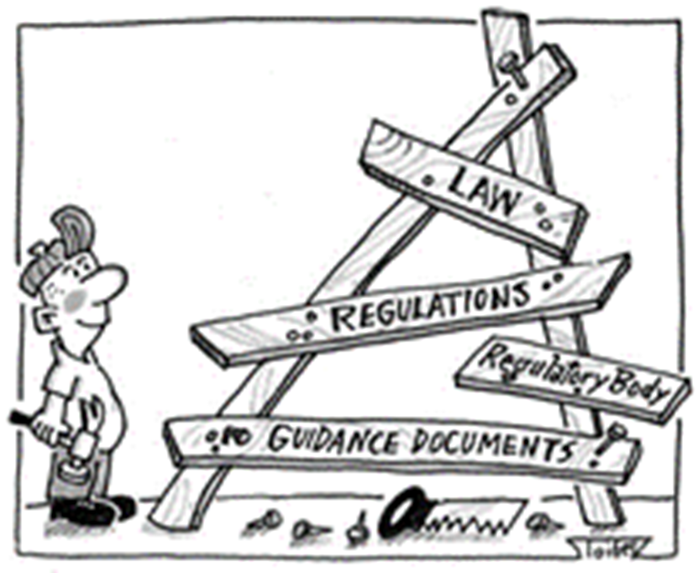
Juridisch kader
Wet ter voorkoming van witwassen en financieren van terrorisme;
Richtsnoeren voor de interpretatie van de WWFT voor accountants en belastingadviseurs.

Slide 7
Wanneer WWFT van toepassing?
Art. 1a lid 4 WWFT:
aan- of verkoop registergoederen of aandelen
beheren gelden
oprichten of beheren vennootschappen
werkzaamheden fiscaal gebied vergelijkbaar met werkzaamheden belastingadviseur
Art. 1a lid 5 WWFT:
NIET van toepassing bij verdediging in rechte of bepaling rechtspositie van cliënt (‘Procesvrijstelling’)

Slide 8
Risicomanagement
Maatregelen ter voorkoming witwassen - art. 2a-2d WWFT
Maatregelen risico’s witwassen vaststellen en beoordelen
Vastleggen resultaten
Gedragslijnen en procedures (zie ook art. 20a en 20b WWFT)
Eén verantwoordelijke persoon aanwijzen
Compliance functie
Audit functie

Slide 9
Standaard cliëntonderzoek
Art. 3 WWFT (o.a.):
Identificeren én verifiëren identiteit cliënt
Identificeren én verifiëren identiteit UBO (Ultimate Beneficiary Owner)
Inzicht eigendom- en zeggenschapsstructuur
Vaststellen doel en aard zakelijke relatie
Voortdurende controle!!!
Vertegenwoordigingsbevoegdheid controleren
Optreden namens zichzelf of derde?
Art. 4 WWFT:
Start werkzaamheden pas na controle identiteit!
RvD A’dam 24 juli 2018, ECLI:NL:TADRAMS:2018:159

Slide 10
Stap 1: de cliënt
Art. 33 lid 2 WWFT:
Natuurlijk persoon (sub a)
Personenvennootschap (sub b)
Rechtspersonen & juridische entiteiten (sub c)
Trust (sub d)

Slide 11
Stap 2: identificatie UBO
Art. 1 WWFT en art. 3 Uitvoeringsbesluit WWFT
Natuurlijk persoon
Uiteindelijk eigenaar
zeggenschap
In ieder geval: meer dan 25% aandelen, stemrechten of economisch belang
- art. 3 Uitvoeringsbesluit WWFT
Geen echte UBO? -> dan “Pseudo-UBO”.
Voorbeeld Pseudo UBO.

Slide 12
UBO-register
Bij het uitvoeren van het cliëntonderzoek moet het UBO-register verplicht en aantoonbaar worden geraadpleegd (art. 4 lid 2 WWFT)
-> Vrijstelling van UBO-registratie voor beursgenoteerde entiteiten en 100% dochtermaatschappijen, publiekrechtelijke rechtspersonen, VVE’s en verenigingen.
Eigen onderzoek naar de UBO blijft verplicht (art. 3 lid 15 WWFT).
Terugmeldplicht: discrepanties tussen eigen onderzoek UBO en UBO-register moeten worden gemeld aan KvK (art. 10c WWFT).

Slide 13
Vereenvoudigd en verscherpt cliëntenonderzoek
Vereenvoudigd: art. 6 en 7 WWFT en bijlage II Richtlijn
Laag risico
Aantoonbaar voldoende gegevens om laag risico vast te stellen
Actueel houden
Toereikende controle op ongebruikelijke transacties.

Slide 14
Vereenvoudigd en verscherpt cliëntenonderzoek
Verscherpt: art. 8 WWFT en bijlage III Richtlijn
Cliënt of transactie naar aard hoger risico
PEP
Cliënt weigert informatie te verschaffen
Twijfel integriteit cliënt
Transactie buiten normale activiteiten
Cliënt gevestigd in hoog-risico land (www.fatf-gafi.org)
Als de staat waar de cliënt woont of gevestigd is, of zijn zetel heeft, door de Europese Commissie is aangewezen als staat met een hoger risico op witwassen of financieren van terrorisme: Onder andere: Afghanistan, Bosnië en Herzegovina, Guyana, Irak, Laos, Syrië, Uganda, Vanuatu, Jemen, Ethiopië, Sri Lanka, Trinidad en Tobago, Tunesië, Pakistan, Iran, Democratische Volksrepubliek Korea (DVK) (februari 2020)

Slide 15
Maatregelen verscherpt cliëntenonderzoek
Maatregelen (art. 8 WWFT)
Verifiëren identiteit a.h.v. aanvullende documenten
Documenten beoordelen echtheid
Raadplegen openbare bronnen
Waarborgen eerste betaling vanaf bank in EU
Toestemming van persoon hoger leidinggevend personeel
Vaststellen bron vermogen
Relatie doorlopend aan verscherpte controle onderwerpen
Opvragen VOG
Onderzoek naar afnemers cliënt
Onderzoek naar herkomst gelden en opvragen bankafschriften
Vaststellen of sprake is van Politically exposed person (artikel 8, lid 5 WWFT):

Slide 16
Politically Exposed Person
Sinds 17 juli 2018: ook Nederlanders.
PEP’s zijn: staatshoofd, parlementslid, bestuurslid politieke partij, Hoge Raad, rekenkamer, RvB Centrale Bank, ambassadeur, hoge officieren, lid van het leidinggevend lichaam, toezichthoudend lichaam of bestuurslichaam van een staatsbedrijf; (plaatsvervangend) bestuurder bij een internationale organisatie.
Familierelaties: echtgenoot, kind & ouder;
Naaste geassocieerde: gezamenlijk UBOschap of andere nauwe zakelijke relaties.
Eens een PEP, altijd een PEP? → artikel 8, lid 7 WWFT.
In het geval dat de cliënt of de UBO een PEP is, dienen verscherpte cliënt-onderzoeksmaatregelen te worden getroffen, zoals passende maatregelen om de bron van het vermogen en van de middelen vast te stellen en toestemming van het hoger leidinggevend personeel voor het aangaan of voortzetten van deze zakelijke relatie of het verrichten van deze transactie.
Gemeenteraadsleden en wethouders zijn geen PEP’s.

Slide 17
WWFT – onacceptabele risico’s in het kader van cliëntonderzoek
Cliënten die anoniem wensen te blijven;
Cliënten die weigeren wettelijk verplichte identiteitsdocumenten te verstrekken;
Cliënten die voorkomen op de EU freezelist;
Shellbanks (bank met vergunning maar zonder fysieke aanwezigheid);
Rechtspersonen met niet te doorgronden organisatiestructuur;
Cliënten van wie wordt vermoed betrokken te zijn bij een criminele organisatie.
Gevolg: niet aangaan of beëindigen van de relatie!! Zie artikel 5, lid 3 WWFT.

Slide 18
Ongebruikelijke transacties

Slide 19
WWFT - indicatoren
Belastingfraude kan ook gelden als gronddelict voor witwassen, HR 7 oktober 2008.
Voor de WWFT is een ‘aanleiding om te veronderstellen’ dat er sprake is van witwassen voldoende. Bewijs hoeft niet voorhanden te zijn en gronddelict hoeft niet bekend te zijn.
Volgens BFT:
Inkeer voor buitenlandse inkomsten en bankrekeningen moet sinds 1 januari 2018 altijd gemeld worden.
Belangrijke indicatoren:
Gebruik van valse facturen;
Corruptie en omkoping;
Onjuiste administratie/aangifte;
Privégebruik geld van de onderneming;
Betaling zonder factuur;
Betaling zonder schriftelijke overeenkomst;
Gebruik privérekening i.p.v. zakelijke rekening;
Ongebruikelijke contante transactie;
Onduidelijke herkomst geld;
Ongebruikelijke handelingen rondom een aandelentransactie.
Notes:
https://www.fiu-nederland.nl/sites/www.fiu-nederland.nl/files/u3/voorbeelden%20WWFT%20bij%20subjectieve%20indicator.pdf

Slide 20
Ongebruikelijke transacties
Art. 16 WWFT en art. 4 uitv. Besluit WWFT
Objectieve indicator: EUR 10.000 of meer in contanten (zie ook pagina 85 Richtsnoeren)
Subjectieve indicator: vermoeden witwassen/terrorismefinanciering

Slide 21
Subjectieve indicatoren - voorbeelden
Landen en gebieden
Cliënt of UBO komt uit aangewezen hoog-risicoland
Cliënt en diens legitimatie
Cliënt gebruikt tussenpersoon zonder aannemelijke verklaring
Cliënt is ontwijkend over zijn identiteit, UBO of motief transactie
Cliënt niet woonachtig/werkzaam in gebied zonder acceptabele verklaring
Financiële verkeer
Aan- of verkopen tegen prijzen die beduidend afwijken van marktprijzen
Leningsovereenkomsten met zeer korte looptijd, zonder zekerheden
Gebruik derdengeldenrekening zonder aanwijsbare reden
RvD A’dam 17 dec 2018, ECLI:NL:TADRAMS:2018:240
HvD 28 aug 2020, ECLI:NL:TAHVD:2020:163
HvD 9 mei 2022, ECLI:NL:TAHVD:2022:95

Slide 22
Melding onverwijld
Artikel 16, lid 1 WWFT:
‘Een instelling meldt een verrichte of voorgenomen ongebruikelijke transactie onverwijld nadat het ongebruikelijke karakter van de transactie bekend is geworden, aan de Financiële inlichtingen eenheid.’

Slide 23
Ongebruikelijke transacties
Tipping-off-verbod - art. 23 lid 1 WWFT
⟶ Mapje “net-niet-melden”
⟶ Bewust niet melden = economisch delict!
⟶ Anoniem (intern) meldreglement – art. 20a en 20b WWFT
Vraag: Wat doet u bij twijfel??

Slide 24
Overig
Art. 5 lid 1 en 10 WWFT: onderzoek door derden
Bewaren van gegevens: art. 33 en WWFT
Alleen verwerking voor WWFT 34a WWFT (let dus op AVG);
Na verstrijken termijn van art. 33 en 34, vernietigen;
Opleidingsverplichting (art. 35 WWFT):
werknemers (voor zover betrokken bij zaken)
Jaarlijks voor kantoor verantwoordelijken
RvD A’dam 23 maart 2018, ECLI:NL:TADRAMS:2018:72

Slide 25
WWFT - doorverwijzing
Nationaal: indien verificatie reeds heeft plaatsgevonden ingevolge de WWFT mag daarop vertrouwd worden.
Transfer van de gegevens is niet noodzakelijk, mits vast ligt met cliënt en instelling dat deze bij eerste verzoek alsnog overgelegd worden.
Reeds bij de doorverwijzer aanwezige informatie moet aangevuld worden bij de ontvanger met de meest actuele informatie.
Let op!! Er kan zeker gebruik gemaakt worden van het reeds uitgevoerde clientonderzoek, maar er blijft altijd een eigen verantwoordelijkheid voor het actueel en compleet zijn van de informatie.

Slide 26
Jurisprudentie & praktijk
Wegkijken
CBB 22 nov 2017 ECLI:NL:CBB:2017:445 - Niet voldoende verdiept in administratie klant
Rb Den Haag 11 oktober 2016, ECLI:NL:RBDHA:2016:13678 en 28 oktober 2016, ECLI:NL:RBDHA:2016:11828 – Contante geldstromen
Feitelijke aannames
Rechtbank Amsterdam 8 januari 2014 ECLI:NL:RBAMS:2014:490 – Belastingadviseur laat na om te onderzoeken of de Luxemburgse dochtervennootschap aan de onderworpenheidseis voldeed.

Slide 27
Safe harbour
Wanneer is genoeg informatie genoeg en niet te veel en niet te weinig?
Protocollair werken
Fiscaal pleitbaar standpunt (zie HR 21 april 2017,ECLI:NL:HR:2017:638)
Bij twijfel niet inhalen.
Challenge yourself, challenge others:
Vaktechnisch overleg
Four eyes principle
Klantkennis delen binnen teams
Op tijd escaleren

Slide 28
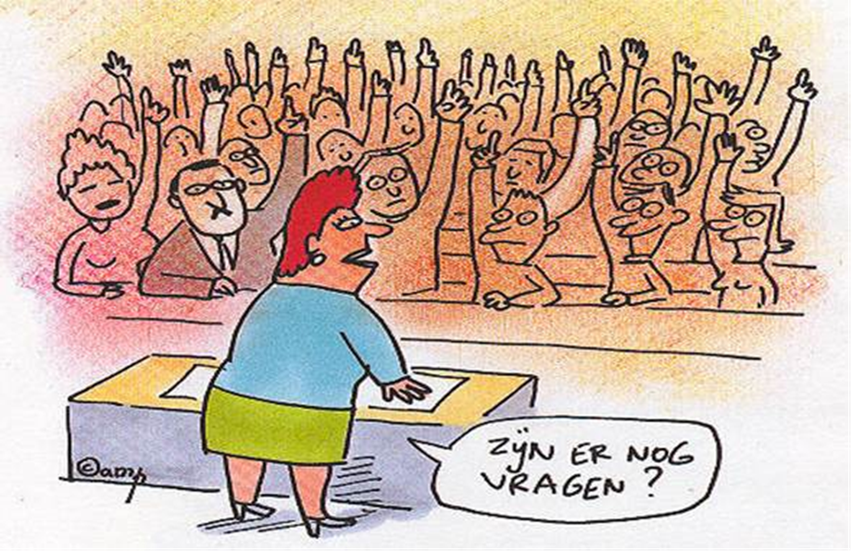
Uw vragen

